Slide 1

Module Introduction aux réseaux
4ème séance : TP Réseaux locaux commutés (Ethernet)
Taghrid Asfour

Slide 2
TP Réseaux locaux commutés
Objectifs
Etapes
Concevoir un réseau Ethernet commuté avec des switchs Cisco
Utiliser les commandes d’un IOS Cisco pour configurer un Switch
Comprendre le rôle essentiel du protocole ARP
Se rendre compte des failles de sécurité dans un réseau Ethernet commuté
Sécuriser l’accès à un réseau commuté
Comprendre le fonctionnement du STP
Paramétrer le protocole STP
Accéder à un switch pour le configurer et analyser ses composants matériels et logiciels
Mettre en place une infrastructure matérielle (Switchs, câblage, ordinateurs) d’un réseau commuté Ethernet
Sécuriser l’accès aux ports d’un switch pour éviter le "MAC-Flooding attaque"
Etudier le fonctionnement de STP

Slide 3
Consignes de travail
Travailler en monôme ou en binôme
Démarrer les machines sous Linux (Ubuntu)
Se connecter avec vos identifiants CPE
Créer un répertoire CRP/S4 et travailler dans ce répertoire
Utiliser le logiciel packettracer:
Entrer la commande « /softwares/INFO/pt/packettracer& » dans un terminal
A la fin du TP tout le matériel utilisé doit être convenablement rangé avant de quitter la salle

Slide 4
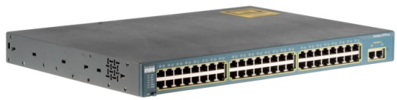
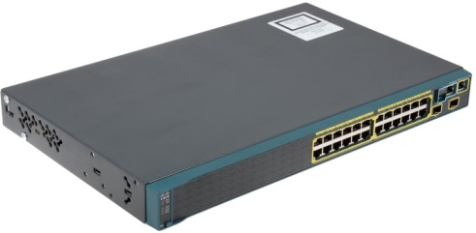
Organisation
Chaque élève dispose
D’un ordinateur
D’un switch Cisco
D’un câble d’alimentation pour le switch
D’un câble console (bleu clair)
D’un câble droit (connexion PC <=> switch)
D’un câble croisé (connexion switch <=> switch)
La moitié du groupe est dans la salle B121 et l’autre moitié dans la B122
Les deux modèles de switchs 2900 disponibles à CPE

Slide 5


Travail à faire par chaque élève
Premier accès au switch:
Connecter le port série du PC et le port console du switch avec un câble console (bleu clair)
Utiliser l’émulateur de terminal gtkterm pour ouvrir un terminal et avoir accès aux commandes de l’IOS du switch
La liaison série sera utilisée uniquement pour envoyer des commandes et afficher les informations du switch
Aucun transfert de données ne sera opéré sur cette liaison
Le paramétrage de la RS232 est le suivant:
vitesse 9600b/s
bits de données: 8 (8bits de données à envoyer en même temps)
bit d’arrêt: 1
parité: aucune parité
contrôle de flux: laisser par défaut
Port console
Port série com

Slide 6
EtapE I
Accéder au switch et analyser ses composants matériels et logiciels

Slide 7
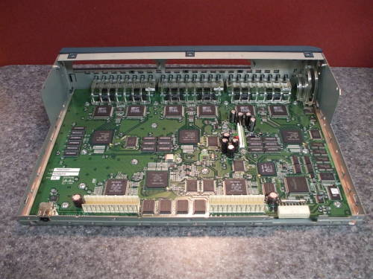
A savoir: Architecture matérielle d’un switch
Mémoire ROM
CPU/Processeur
Mémoire Flash
Alimentation
Mémoire RAM
Système de contrôle ASIC
Mémoire NVRAM
Interfaces réseau
Interface console

Slide 8
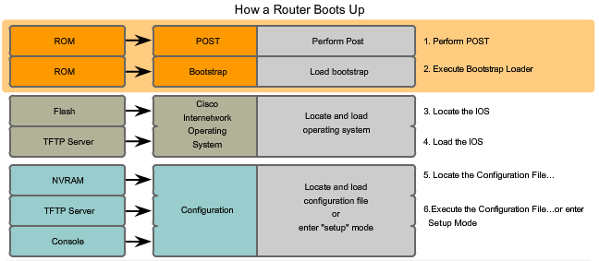
A savoir: Etapes de démarrage d’un switch
Le processus d’amorçage comporte quatre phases principales :
Exécution du POST (Power-On Self Test )
Chargement du programme d’amorçage
Localisation et chargement de l’IOS
Localisation et chargement du fichier de configuration initiale s’il en existe un
ou passage en mode Configuration en l’absence d’un fichier de configuration
Localiser l’ios dans la mémoire flash et le copier dans la mémoire RAM
Localiser un fichier de configuration dans la mémoire NVRAM (ou sur un serveur distant) et le copier dans la mémoire RAM
Notes:
Pour le prof expliquer bien étape par étape le démarrage d’un switch

Slide 9
Travail à faire par chaque élève
Redémarrer le switch et identifier les étapes de démarrage précédemment présentées
Commande de redémarrage " reload " en monde enable
Compléter le tableau suivant avec vos réponses
Question/consigne | Réponse | Commande(s)
Le nom de l’IOS |  | show version
Taille et contenu de la mémoire flash: |  | dir flash:
Taille de la mémoire RAM |  | show version
Taille et contenu de la mémoire NVRAM |  | dir nvram:
Existe-t-il un fichier de configuration dans la mémoire NVRAM? Si oui quel est son non et quel est son contenu |  | dir nvram: et sh startup-config
Combien d’interfaces réseaux existe-t-il dans le switch (et de quel type) |  | sh version sh interfaces sh vlan brief
Afficher le contenu de la configuration courante et comparer son contenu avec le startup-config |  | sh running-config
Notes:
Pour les prof: bien expliquer la nécessité de sauvegarder sa configuration au fur et à mesure

Slide 10
A retenir
Flash:
on y trouve l’IOS sous format binaire compressé
La mémoire NVRAM: mémoire persistante
On y trouve le fichier de configuration sauvegardé "startup-config"
Le startup-config est copié sur le running-config dans la RAM au démarrage
L’IOS est copié dans la RAM au démarrage
La mémoire RAM: mémoire vive et volatile, on y trouve
- Les programmes en cours d’exécution
- Le fichier running-config avec les configurations prises en compte
- La table mac-address-table
Commande:
copy running-config startup-config
Ou
write
Pour sauvegarder votre configuration dans la nvram

Slide 11
EtapE II
Mise en place et configuration d’une infrastructure réseau commuté

Slide 12
Travail à réaliser par chaque élève
Connecter votre switch à votre PC (eth1) avec un câble droit
Ne débrancher pas le câble réseau de l’eth0 afin d’accéder à Internet via la connexion réseau de CPE
Pour pouvoir modifier la configuration de l’eth1 il faut avoir les droits d’administrateur sur le PC
Vous n’avez pas ces droits avec votre compte élève!
On va travailler sur une machine virtuelle avec un compte tp/tp (login tp et mot de passe tp) qui dispose des droits nécessaires pour modifier la configuration de l’interface eth1
Pour utiliser une machine virtuelle:
Entrer la commande "virtualbox" dans un terminal linux
Choisir la machine LxFull (une machine Linux Ubuntu)
Utiliser le compte tp/tp pour vous connecter
Pour lancer une commande avec les droits d’administrateur il suffit d’entrer « sudo » avant la commande
Exemple: sudo ifconfig eth1 10.10.10.1/24
Faire attention à mettre l’eth1 de la VM en mode « Bridge » ou « pont » sur l’eth1 de la machine physique (à paramétrer dans le menu de VirtualBox->interfaces réseaux)
Port console
Fa0/1
Câble droit
eth1
Port série

Slide 13
Travail à réaliser par chaque élève
Configurer l’eth1 avec l’adresse IP 172.16.1.n/24
n correspond à votre classement dans l’ordre alphabétique du groupe
Si vous êtes le premier dans l’ordre alphabétique alors n=1
Si vous êtes 10ème alors n=10, etc…
Utiliser la commande ifconfig pour configurer l’adresse ip de l’eth1
Port console
Fa0/1
Câble droit
eth1
Port série
sudo Ifconfig eth1 172.16.1.n/24

Slide 14


Travail à réaliser par 1/2 groupe (par salle)
Tous les élèves de la B122 connectent leurs switchs ensemble en boucle avec des câbles croisés, comme cela est montré dans le schéma réseau suivant
Même travail pour les élèves de la B121
Supprimer toute configuration existante
Commande « erase startup-config » puis commande « reload » en mode enable
Tester la connectivité entre tous les ordinateurs ainsi connectés (avec la commande ping)
A ce stade tous les ordinateurs doivent pouvoir communiquer ensemble
S1
S2
S3
S15
S16
Fa0/1
Fa0/1
Fa0/1
Fa0/1
Fa0/1
PC1
PC2
PC3
PC15
PC16

Slide 15
Travail à réaliser par chaque élève
Examiner le contenu de la table arp de votre PC
Copier-coller le contenu de la table dans un fichier
Examiner le contenu de la mac-address-table de votre switch
Copier-coller le contenu de la table dans un fichier
Existe-t-il une table arp sur le switch?
S1
S2
S3
S15
S16
Fa0/1
Fa0/1
Fa0/1
Fa0/1
Fa0/1
PC1
PC2
PC3
PC15
PC16

Slide 16
EtapE III
Sécuriser l’accès aux ports des switch contre les attaques "MAC-flooding"

Slide 17

Un peu de théorie: Sécuriser l’accès réseau à un switch
Considérer le scénario d’attaque suivant:
Un utilisateur du PC1 programme un script pour envoyer des messages au PC2, avec à chaque fois une adresse MAC source différente
N’oublier pas que l’adresse Mac est recopiée de la mémoire ROM de la carte réseau vers la mémoire RAM du PC1 au démarrage
Cette adresse et stockée dans une variable modifiable:
Sous linux vous pouvez changer l’adresse MAC avec la commande:
ifconfig eth0 hw ether 00:1c:26:b3:5c:7f
Vous pouvez même générer des adresses MAC aléatoirement!
Quelles sont les conséquences pour le switch?
Cette attaque et appelée « MAC-flooding »
Pour se prévenir de cette attaque il faut limiter le nombre d’adresses MAC apprises via une interface du switch
PC1
PC2

Slide 18
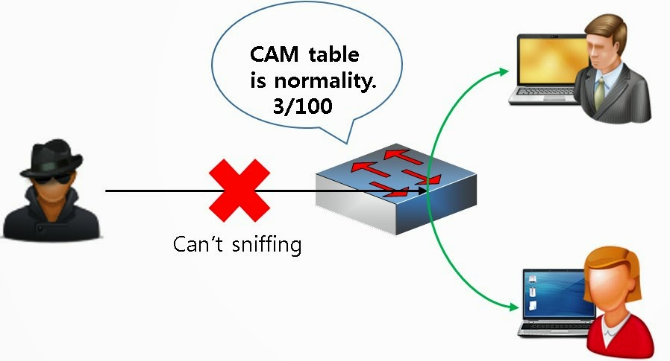
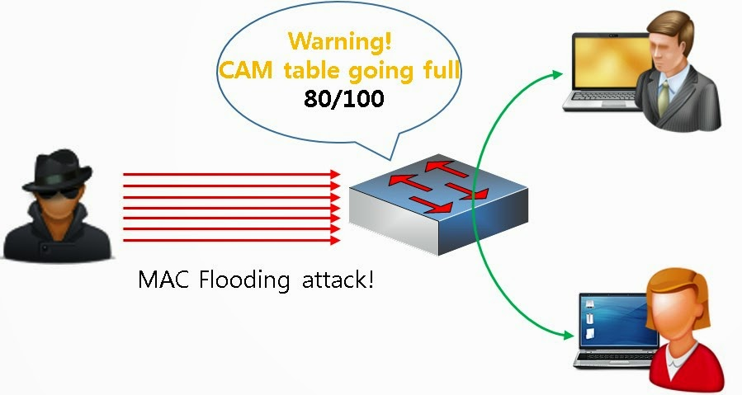
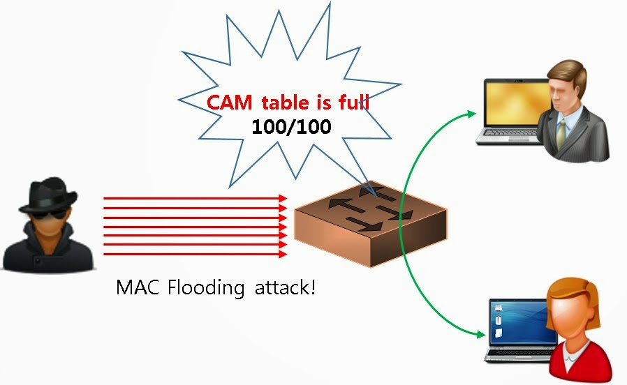
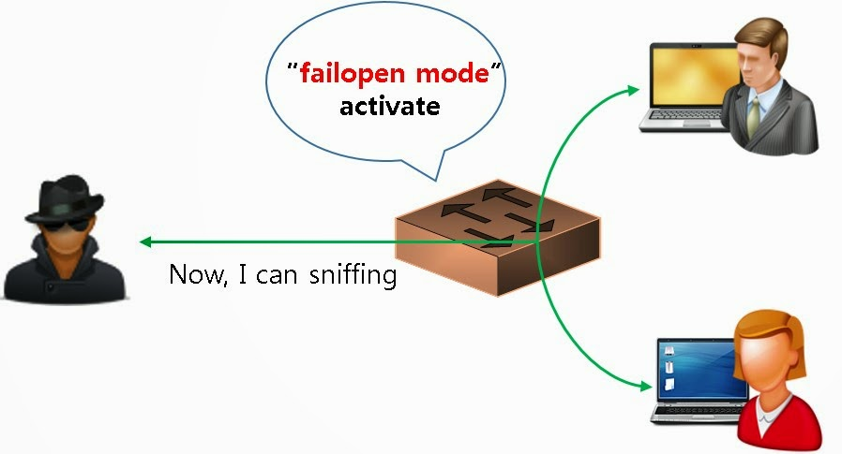
Un peu de théorie: L’attaque « MAC flooding »
1
2
3
4
Source: nerv0.blogspot.com/2014/12/

Slide 19
Un peu de théorie: Port-security
Avec les Switchs Cisco, il est possible de faire un contrôle sur les ports en limitant l’accès à certaines adresses MAC, cela permet de sécuriser l’accès. Pour cela, il faut utiliser l’option « Port-security »
Le port-security est à activer en mode de configuration de l’interface avec la commande "switchport port-security"
la commande "switchport port-security maximum m" permet de limiter le nombre d’adresses MAC qui peuvent être apprises via cette interface à m adresses
2 options de sécurisation sont possibles (Il y en a une troisième mais qui ne sera pas étudiée)
Option 1: Le switch associe dynamiquement les adresses MAC dans la limite du nombre maximum autorisé. Exemple:
Switch(config)#interface fa0/1
Switch(config-if)#switchport port-security
Switch(config-if)#switchport port-security maximum 2
Quels sont les avantages et les inconvénients de cette option?
Option 2: associer les adresses MAC autorisées (toutes ou une partie) statiquement. Exemple:
Switch(config)#interface fa0/1
Switch(config-if)#switchport port-security
Switch(config-if)#switchport port-security maximum 2
Switch(config-if)#switchport port-security mac-address 0145.ABCD.4A2C
Quels sont les avantages et les inconvénients de cette option?

Slide 20
Un peu de théorie: Port-security
Il est possible de définir 3 actions en cas de violation des règles de sécurité définies :
Protect : Toutes les trames ayant des adresses MAC sources inconnues sont bloquées et les autres autorisées
Restrict : Alerte « SNMP *» envoyée et le compteur de violation est incrémenté
Shutdown (Action par défaut) : L’interface est désactivée et mise en état « err-disabled »
L’administrateur peut configurer (en mode enable) un délai au delà duquel l’interface s’active seule
Si ce délai n’est pas configuré l’administrateur doit intervenir sur le switch pour activer l’interface avec la commande « shutdown » suivie de la commande « no shutdown »
Switch(config)#errdisable recovery cause psecure-violation
Switch(config)#errdisable recovery interval 30
Switch(config)#interface fa0/1
Switch(config-if)#switchport port-security
Switch(config-if)#switchport port-security maximum 2
Switch(config-if)#switchport port-security violation shutdown
Définir la possibilité de réactiver l’interface après une violation de port-security
L’interface se réactive seule après 30 secondes
Entrer en mode de configuration de l’interface fa0/1
Activer le port-security
Définir le nombre maximum d’adresses MAC associées à l’interface
Définir le mode de violation
*SNMP: Simple Network Mangement Protocole (Protocole utilisé principalement pour la supervision des systèmes et des réseaux)
Notes:
Pour le prof: évoquer rapidement SNMP

Slide 21
Travail à faire par chaque élève
Sécuriser l’accès à l’interface fa0/1 de votre switch
Bien réfléchir à l’option de sécurisation, à la règle de violation et de réactivation
Proposer et mettre en place une solution simple pour tester l’efficacité de votre solution
Faut-il implémenter une solution de port-security sur les interfaces d’interconnexion entre les switchs
Sauvegarder votre configuration
Switch#copy running-config startup-config
La commande « show » avec ses différentes options est une commande très importante pour afficher diverses informations sur les configurations, l’état des interfaces et les différents paramétrages donnés au switch. Utiliser cette commande pour vérifier vos configurations
Switch#show running-config
Switch#show startup-config
Switch#show port-security
Switch#show interface fa0/1
Switch#show interface fa0/1 switchport
Switch#show spanning-tree vlan1
Switch#show ?
La dernière commande permet d’afficher la liste des options de la commande show

Slide 22
EtapE IV
Etudier le fonctionnement de Spanning Tree Protocol

Slide 23
Travail à réaliser par 1/2 groupe (par salle)
Le protocole STP est activé par défaut sur les switchs
Utiliser la commande « sh spanning-tree vlan1 » pour afficher les informations STP de votre switch et connaitre l’état des interfaces connectées (FWD: Forwarding, ou BLK: Blocked)
Identifier, grâce aux informations précédentes l’interface bloquée dans le réseau de votre salle. Le blocage de l’interface en question permet d’éviter les boucles de commutation
Il y a une seule interface en état BLK
S1
S2
S3
S15
S16
Fa0/1
Fa0/1
Fa0/1
Fa0/1
Fa0/1
PC1
PC2
PC3
PC15
PC16

Slide 24

Un peu de théorie: Fonctionnement de STP
Racine de l’arbre STP
Le rôle de STP est de désactiver certaines interfaces sur certains switchs pour ne garder que les liens nécessaires sans avoir des boucles
En cas de problème avec un lien actif, STP choisit de réactiver un lien inactif pour prendre le relais
Les étapes de STP
Choisir un switch racine:
se base sur le BID
Connecter les autres switchs à la racine par le chemin le plus rapide
se base principalement sur la bande passante
SW1
Connecter SW2 à la racine par cette liaison
Connecter SW3 à la racine par cette liaison
100Mb/s
100Mb/s
SW2
100Mb/s
SW3
Le lien SW3 à SW2 n’est plus nécessaire => a désactiver
BID: Bridge ID ou switch ID
Priorité
Adresse MAC du switch

Slide 25
Un peu de théorie: Fonctionnement de STP
Election de la racine
Racine de l’arbre STP
Comparer les priorités des switchs
Choisir le switch avec la priorité la moins élevée comme racine
Comparer les adresses MAC
Choisir le switch avec l’adresse MAC la moins élevée comme racine
SW1
BID: 4096:11-22-33-44-55-66
En cas d’égalité
SW2
BID: 8192:66-77-88-99-AA-BB
SW3
BID: 12288:CC-DD-EE-FF-11-22
BID: Bridge ID ou switch ID
Priorité
Adresse MAC du switch

Slide 26
Un peu de théorie: Fonctionnement de STP
Racine de l’arbre STP
Choisir les liens actifs et les liens non actifs
Pour chaque switch non racine trouver le chemin le plus rapide (le coût le moins élévé)
Le coût d’un chemin = la somme des coûts de ses liens
SW1
BID: 4096:11-22-33-44-55-66
Bande passante | Coût STP (valeur par défaut)
4Mb/s | 250
10Mb/s | 100
100Mb/s | 19
1Gb/s | 4
10Gb/s | 2
Coût=19
Coût=19
Coût=19
SW2
BID: 8192:66-77-88-99-AA-BB
SW3
BID: 12288:CC-DD-EE-FF-11-22

Slide 27
Travail à faire par ½ groupe
Utiliser la commande " sh spanning-tree vlan 1" pour identifier le BID de chaque switch (priorité/adresse MAC)
Vous allez avoir une sortie similaire à la sortie suivante:
S1#sh spanning-tree vlan 1
VLAN0001
Spanning tree enabled protocol ieee
Root ID Priority 32769
Address 000A.4101.555C
Cost 19
Port 1(FastEthernet0/1)
Hello Time 2 sec Max Age 20 sec Forward Delay 15 sec
Bridge ID Priority 32769 (priority 32768 sys-id-ext 1)
Address 0090.218C.4150
Hello Time 2 sec Max Age 20 sec Forward Delay 15 sec
Aging Time 20
Interface Role Sts Cost Prio.Nbr Type
---------------- ---- --- --------- -------- --------------------------------
Fa0/1 Root FWD 19 128.1 P2p
Le BID de la racine STP choisie
Le coût entre S1 et la racine (19) et l’interface locale sur S1 qui permet de joindre la racine
Le BID de S1

Slide 28
Travail à faire par ½ groupe
Compléter le tableau suivant avec vos informations mises en commun
Switch | BID (priorité/@MAC) | Racine (oui ou non) | L’interface root (qui permet au switch de joindre la racine)
S1
S2
S3
S4
S5
S6
S7
S8
S9
S10
S11
S12
S13
S14
S15
S16

Slide 29
Travail à faire par ½ groupe
Présenter graphiquement l’arbre spanning tree obtenu

Slide 30
Pour aller plus loin (Partie optionnelle)
Pour les plus motivés:
Interconnecter les switchs avec deux liens 2 à 2, comme sur le schéma suivant
Identifier les liens actifs et représenter l’arbre STP
S1
S2
S3
S15
S16
Fa0/1
Fa0/1
Fa0/1
Fa0/1
Fa0/1
PC1
PC2
PC3
PC15
PC16

Slide 31
Pour réviser
Module 4ETI-CRP-2018-2019 sur le site de cisco.netacad.com
Lire le chapitre 2 (A votre rythme à l’école ou chez vous)
Auto-évaluation (Très fortement conseillée)
Répondre aux questions de l’examen de fin de chapitre 2 en ligne
Répondre au questionnaire du chapitre 2 en ligne

